Slide 1
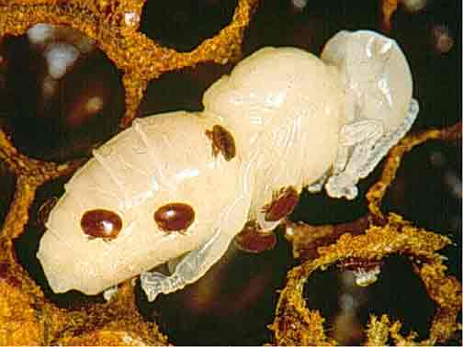
Lutte contre les Varroas 2015
Image: la miellerie d’Agathe

Slide 2
Le Varroa en quelques images…

Slide 3
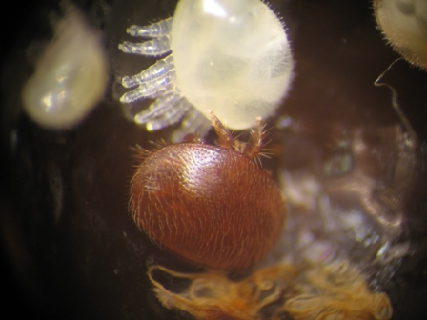
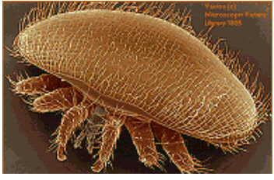
Varroa en mue
Varroa Adulte
Images: www.omafra.gov.on.ca/french

Slide 4
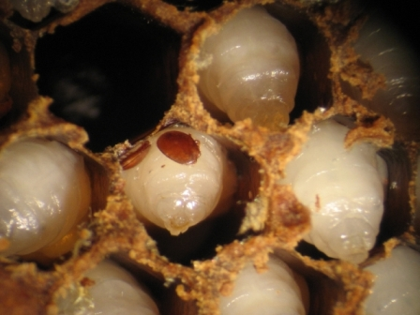
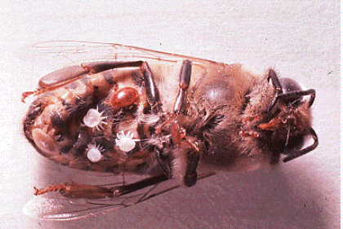
Couvain ouvert et infesté
Abeille très parasitée
Images: www.omafra.gov.on.ca/french

Slide 5
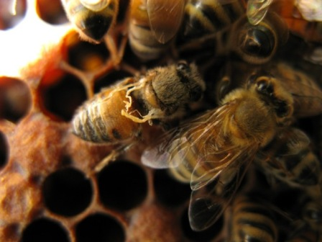
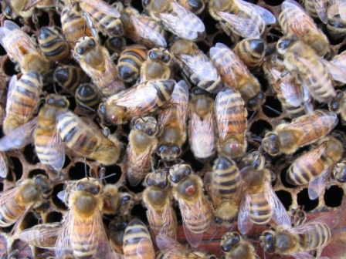
Abeille infectée par le virus des ailes déformées
Varroa sur le thorax
Images: www.omafra.gov.on.ca/french

Slide 6
Cycle du Varroa:

Slide 7
I°) Effet de APIVAR et ECTODEX sur les populations de Varroas.
a) Protocole sur le rucher Ecole comme exemple
b) Résultats graphiques du rucher école
c) Résultats graphiques Mr Texier
d) Résultats graphiques Entraide Apicole
II°) Comparaison des moyennes sur les différents ruchers.
III°) Incidences de la météorologie sur les comptages.
IV°) Comparaison des moyennes sur 3 années.
V°) Analyse d’une courbe moyenne et cycle du varroa.

Slide 8
I°) Effet de APIVAR et ECTODEX sur les populations de Varroas.

Slide 9
a) Protocole sur le rucher Ecole comme exemple
I°) Effet de l’APIVAR sur la population de Varroas
- Comptage sur 5 ruches du Rucher École
- 23 comptages: tous les 3 jours, du 14 septembre au 24 novembre 2015
- 14 volontaires ont participé à l’opération.
- 19400 cadavres de Varroas sur 5 ruches soit environ 3900 par ruche.
II°) Effet de l’ECTODEX sur la population de Varroas
- 2 applications dans les ruches
- 2 Comptages sur les 5 ruches du Rucher École (le 7 et 11 déc 2015)

Slide 10
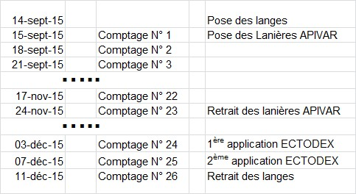
Planning de contrôle au rucher école :

Slide 11

b) Résultats graphiques du rucher école
Rucher AV 85

Slide 12
Rucher AB 85

Slide 13
c) Résultats graphiques Mr Texier
APICULTEUR
Nom |  |  | TEXIER Michel
N° d'apiculteur |  |  | 85010921
Contact mail |  |  | texier.michel915@gmail.com
Adresse de l'emplacement du rucher |  |  | la Galtière, les Herbiers, 85
N° de lot du médicament |  |  | 150540
 |  |  |  |  |  | S
 |  |  | Ruche 1 | Ruche 2 | Ruche 3 | Ruche 4 | Ruche 5 | Commentaires
Type de ruche |  |  | dadant12 | dadant12 | dadant12 | dadant12 | dadant12
Race d'abeille |  |  | hybride | hybride | hybride | hybride | hybride
Age de la reine |  |  | 2014 | 2014 | 2014 | 2014 | 2014
Origine de la reine (achetée, élevée, naturelle) |  |  | élevée | élevée | élevée | élevée | élevée
Environnement du rucher |  |  | bocage
Force de la colonie |  |  | moyenne | forte | forte | forte | moyenne
Nombre de cadres de couvain à J |  |  | 7 | 8 | 9 | 8 | 7 | ruche1 sans couvain fermé
Nombre de cadres de couvain à J+42 |  |  | 5 | 4 | 4 | 3 | 4
Nous comparerons les ruche fortes et moyennes

Slide 14
Rucher TEXIER
En fin de comptage, il y a moins de 20 varroas morts

Slide 15
d) Résultats graphiques Entraide Apicole

Slide 16
II°) Comparaison des moyennes sur les différents ruchers.

Slide 17
Résultats des comptages de Varroas
Rucher AB 85
En fin de comptage, il reste une cinquantaine de varroas morts

Slide 18
Ruche fortes et Ruches moyennes :
Rucher TEXIER

Slide 19
Entraide Apicole
En fin de comptage, il y a moins de 20 varroas morts

Slide 20
COMPARAISON RUCHERS

Slide 21
III°) Incidences de la météorologie sur les comptages.

Slide 22
Rucher AB85
Pas de corrélation évidente entre le climat et la mortalité des varroas.

Slide 23
Rucher AB85
IV°) Comparaison des moyennes sur 3 années.
On retrouve presque la même courbe entre 2013 et 2015.
Protocole, dates et comptages légèrement différents.

Slide 24
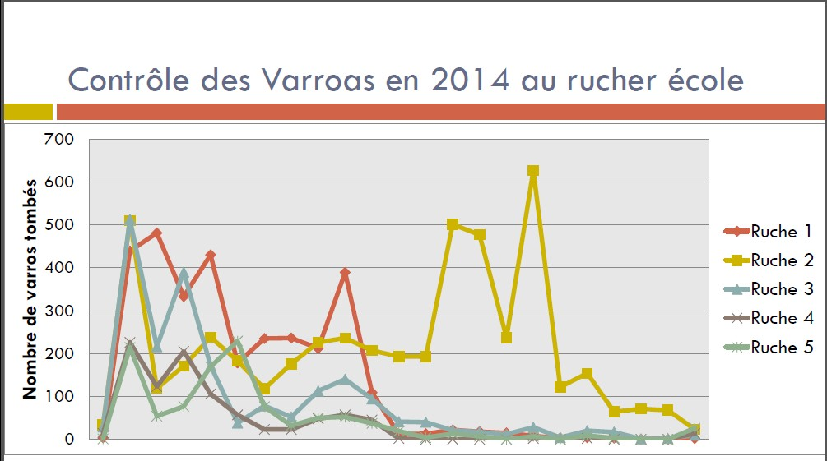
Rucher AB85
On retrouve presque la même courbe qu’en 2015.

Slide 25
Rucher AB85
On retrouve presque la même courbe qu’en 2015.

Slide 26
Rucher AB85
V°) Analyse d’une courbe moyenne et cycle du varroa.
On retrouve presque la même courbe entre 2013 et 2015.
Protocole, dates et comptages légèrement différents.

Slide 27
Rucher AB 85
Le point bas correspondrait à la chute de la mortalité avant la sortie de nouveaux adultes qui succomberont 3-4 jours plus tard sur les pics.

Slide 29
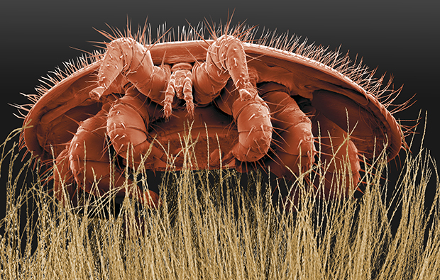
FIN
Image: http://www.abeilledupoitou.fr/evenements/actualites/varroa-destructor-le-parasite-capable-de-mimer-chimiquem

